Slide 1
11 放射性同位体とその利用

Slide 2
高等学校学習指導要領（平成30年告示）該当箇所
理科編 化学基礎
（2） 物質の構成
（ｱ） 物質の構成粒子
㋐ 原子の構造
原子の構造及び陽子，中性子，電子の性質を理解する。
原子の構造については，簡単な原子を取り上げ，原子と原子核の大きさや，原子を構成する陽子，中性子，電子の質量や電気の量を扱う。また，原子番号や質量数も扱う。その際，電子や原子核の発見の歴史にも触れることが考えられる。 同位体については，水素，炭素，酸素などの身近な元素を扱う。放射性同位体については，例えば，年代測定や医療などへの利用方法に触れる。

Slide 3
この資料の活用例
放射性同位体や放射線についてわかりやすく解説し、その活用例として、遺物の年代測定やレントゲン写真、さらに原子力発電について説明しています。
放射性物質が持つ負の側面として、原子力発電所の事故や、核兵器の禁止にむけての動きについても触れています。

Slide 4
１．放射線とはなにか？
２．原子炉のなかではどんな反応が起こっている？
３．原子炉で事故が起こったら？
４．世界の原子力発電の状況は？
５．原子力発電所での事故は？
６．福島第一原子力発電所事故とは？
７．放射性物質はどのくらいの範囲に広がった？
８．除染はどのように行われた？
９．福島第一原子力発電所の現況は？
１０．食品中の放射性物質対策
１１．1960年代からの食品中のセシウム137濃度
１２．核実験、核兵器の禁止へむけて

Slide 5
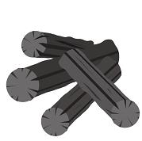
①原子の構造
１．放射線とはなにか？
私たちの体や食べ物、空気、水、洋服、机など、身の回りのすべての物質は、「原子」の結びつき（組み合わせ）によって作られています。
原子は、「原子核」とその周りを動く「電子」から、さらに原子核は、「陽子」と「中性子」からできています。
物質
（例：炭）
原子
（例：炭素）
炭素原子の構造
炭素原子の表し方
質量数＝陽子＋中性子の数
-
Ｃ
＋
陽子 ６
12
←元素記号
＋
原子核
６
-
-
＋
＋
＋
＋
-
-
中性子 ６
＋
原子番号＝陽子の数＝電子の数
-
電子 ６
-

Slide 6
② 同位体
原子の化学的性質は、陽子の数（原子番号）によって決定されます。原子には、陽子の数が同じでも中性子の数が異なるものが存在する場合があり、これらを互いに同位体（アイソトープ）といいます。
性質が不安定で放射線を出してより安定な原子に代わるものを放射性同位体（ラジオアイソトープ）といいます。
炭素の同位体
Ｃ
Ｃ
Ｃ
陽子の数 | ６ | ６ | ６
中性子の数 | ６ | ７ | ８
質量数 | １２ | １３ | １４
電子の数 | ６ | ６ | ６
存在比 | 98.84～99.04％ | 0.96～1.16％ | ごく微量
性質 | 安定 | 安定 | 放射性同位体
Ｃ
14
12
13
６

Slide 7
③ 炭素１４の壊変
炭素の放射性同位体である炭素14は原子核に陽子6と中性子８を持っており、長い時間をかけてβ線という放射線を出しながら安定な窒素に壊変していきます。放射性同位体が元の量の半分になる時間を半減期と呼び、炭素14の半減期は5730年です。
この性質を利用して、遺跡から発掘される遺物の年代測定に用いられています。
Ｃ
N
14
14
６
７
-
陽子 ６
-
陽子 ７
＋
＋
＋
中性子 ８
＋
＋
中性子 ７
-
-
＋
＋
＋
＋
-
-
-
-
＋
＋
＋
-
-
＋
＋
-
電子 ６
-
電子 ７
-
-
-
陽子に比べ中性子が多く不安定
中性子が陽子にかわり
そのときβ線（電子）を放出する
原子番号は１増加して窒素に変わる。
陽子と中性子、電子の数が揃った

Slide 8
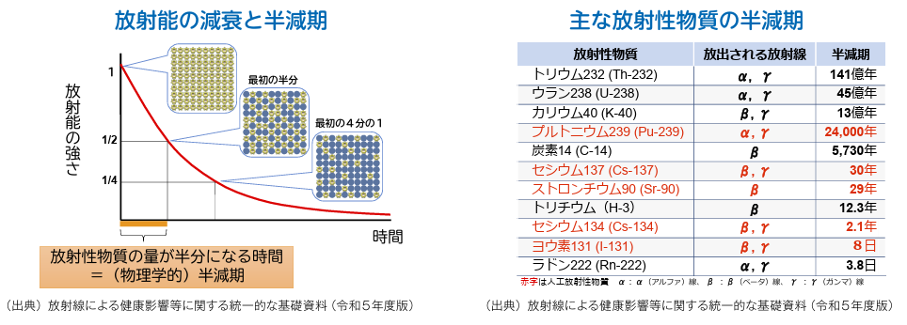
「半減期」は放射性同位体の種類ごとに決まっています。数日の物から100億年を超えるものまでさまざまです。
下の表の赤字は人工放射性物質で、原子力発電や核爆発によって発生します。

Slide 9
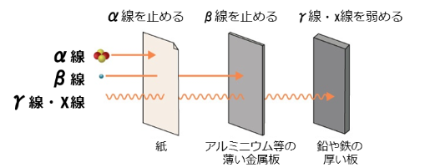
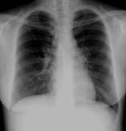
④元素の壊変と放射線の種類
α壊変 | α線（陽子２個、中性子２個＝^{４}Heの原子核）を放出する。質量数は4減少、原子番号は２減少してほかの原子に変わる。α線は紙などで止められる。
β壊変 | 原子核の中で中性子が陽子にかわるときにβ線（電子）を放出する。質量数は変化せず、原子番号は1増加。β線はアルミニウムなどの薄い金属板で止められる。
γ壊変 | α壊変、β壊変などに引き続き、より安定な原子核の状態になるときにγ線（電磁波）を放出する。質量数、原子番号は変化しない。 γ線、X線を止めるには鉛や鉄の厚い板が必要で、厳重な管理が必要となる。
レントゲン写真は、X線が人体を透過する性質を利用しています。
出典：放射線による健康影響等に関する統一的な基礎資料（令和５年度版）

Slide 10
⑤放射線の健康影響
放射線が人の健康に及ぼす影響については、広島・長崎の原爆被爆者の追跡調査などの積み重ねにより研究が進められてきており、放射線の有無ではなく、その量が関係していることがわかっています。
人への健康影響が確認されている被ばく線量は、100ミリシーベルト以上であると考えられています。
放射線は、私たちの身の回りに日常的に存在しています。日本で生活する私たちが、宇宙や大地などの自然環境や食べ物から受けている放射線（自然放射線）の量は、合計すると年間で平均2.1ミリシーベルトになります。また、病院でのX線（レントゲン）撮影などの医療行為により受けている放射線（人工放射線）の量は、年間で平均約2.6ミリシーベルトになります。
医療や業務で受ける放射線の量については厳密に管理されています。
出典：放射線による健康影響等に関する統一的な基礎資料（令和５年度版）

Slide 11
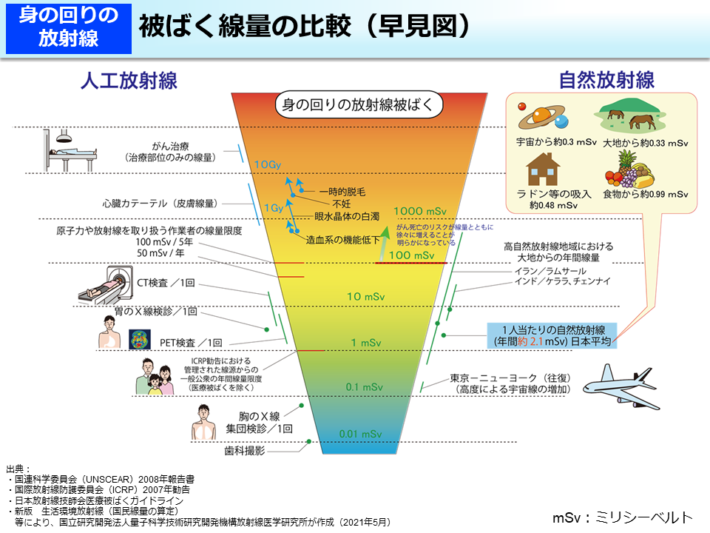

Slide 12
２．原子炉のなかではどんな反応が起こっている？
ウランやプルトニウムなどの原子核が、中性子を捕りこむ（吸収する）ことなどによって、ほぼ二つの核に分裂する現象を原子核分裂といいます。 中性子の吸収による核分裂では、1核分裂当たり2億電子ボルト（＝200MeV）程度のエネルギーを放出し、このとき、2個または3個程度の中性子が放出されます。それらの中性子が次の核分裂を呼び起こすようにして、連鎖的に反応を継続させながら、放出されるエネルギーを得る装置が原子炉です。
原子炉では必要な出力で一定レベルの連鎖反応を行わせるため、制御棒（中性子吸収材）で中性子の量を制御しています。
原子炉内では、次の図のように、原子の壊変に伴いβ線やγ線が放出されます。
このように核分裂を起こす元素は、天然に存在する元素ではウラン235のみで、人工のものとしてはウラン233、プルトニウム239などがあります。

Slide 13
⑥人体影響の発生機構
細胞の核の中にあるDNAに放射線が当たると、当たった量に応じてDNAの一部が壊れることがあります。
細胞には、DNA損傷を修復する機能があり、DNAが損傷を受けると、修復酵素が駆けつけて、こうした傷を修復します。修復には、完全に修復される場合と一部が不完全に修復される場合があります。
DNAを傷つける原因は、放射線以外にも、食物の中の発がん物質、たばこ、環境中の化学物質、活性酸素等があり、一日1細胞当たり、1万から100万箇所の頻度でDNAが損傷を受けているといわれています。
放射線による健康影響等に関する統一的な基礎資料（令和５年度版）から

Slide 14
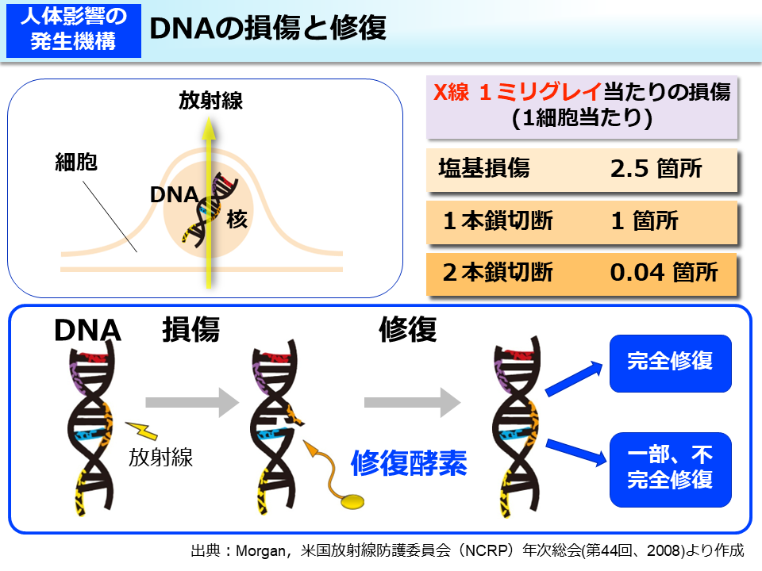

Slide 15
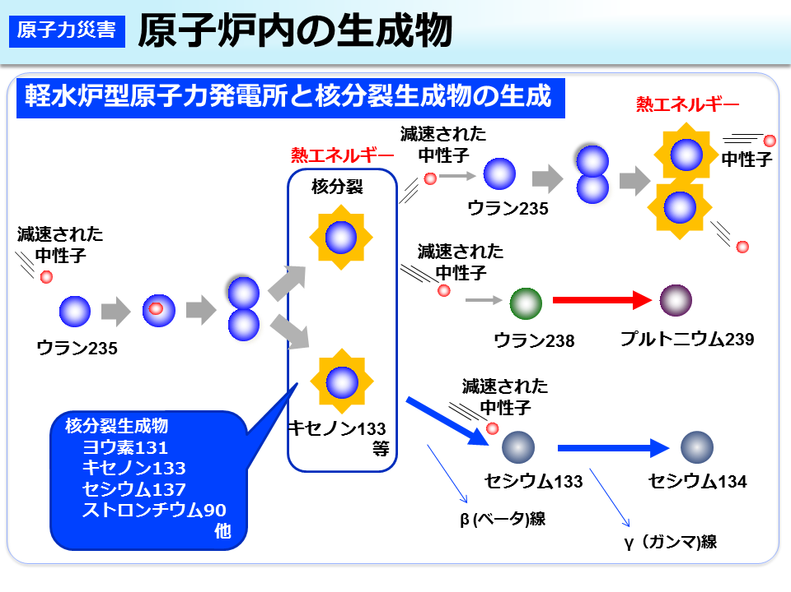
出典：放射線による健康影響等に関する統一的な基礎資料（令和５年度版）

Slide 16
３．原子炉で事故が起こったら？
原子力施設で緊急事態が発生し、気体状の放射性物質が漏れると、放射性雲（プルーム）と呼ばれる状態で大気中を流れていきます。この放射性雲には放射性希ガスや、放射性ヨウ素及び放射性セシウム等のエアロゾル（微小な液滴や粒子）が含まれています。
放射性雲が上空を通過する間、その付近の人は雲中の放射性物質からの放射線により外部被ばくを受けます。また、放射性雲中の放射性物質を吸入すると、内部被ばくを受けます。
放射性希ガス（クリプトン、キセノン）は、地面に沈着せず、呼吸により体内に取り込まれても体内にとどまることはありません。しかし、放射性ヨウ素や放射性セシウム等のエアロゾルは、放射性雲が通過する間に少しずつ落ちてきて、地表面や植物等に沈着します。このため、通過後も沈着した放射性物質からの外部被ばくがあるほか、汚染された飲料水や食物を摂取すると、内部被ばくを受けることになります。
出典：放射線による健康影響等に関する統一的な基礎資料（令和５年度版）

Slide 17
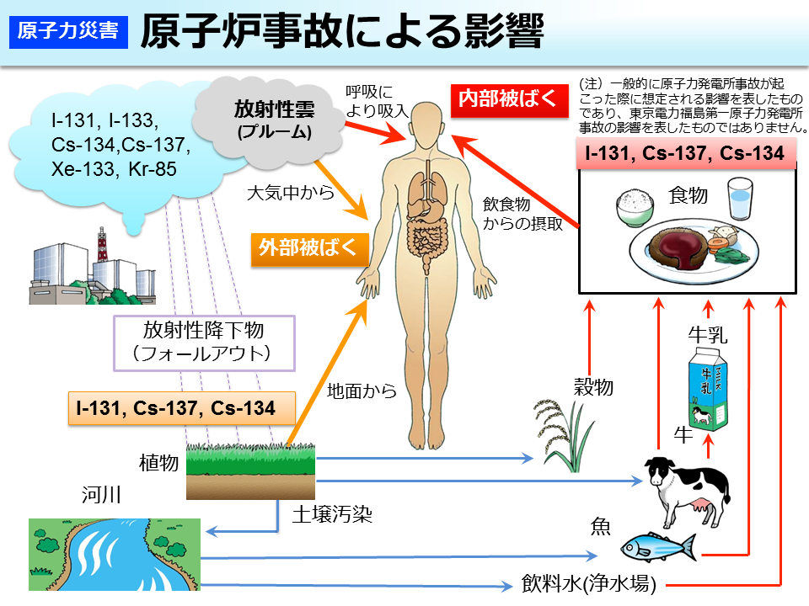
出典：放射線による健康影響等に関する統一的な基礎資料（令和５年度版）

Slide 18
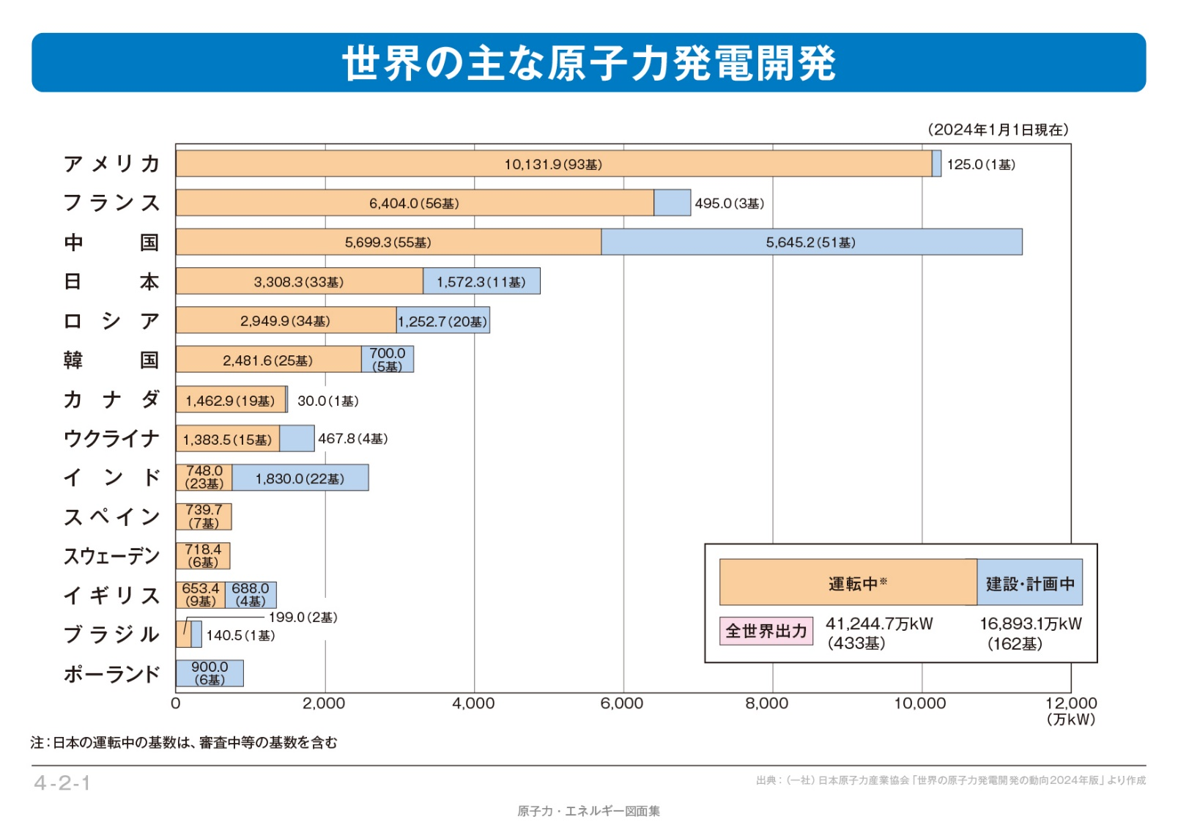
４．世界の原子力発電の状況は？
2024年1月1日現在、世界で433基の原子力発電所が運転中で、建設・計画中のものを加えると595基となります。日本の原子力発電設備（電気出力）はアメリカ、フランス、中国に次いで4番目です。原子力発電は世界のエネルギーの約10 ％をまかなっているといわれています。
出典：一般財団法人日本原子力文化財団 エネ百科https://www.ene100.jp/fukushima/651

Slide 19
５．原子力発電所での事故は？
これまでに日本を含め世界各地で原子力発電所での事故が発生しました。国際原子力機関（IAEA）は経済協力開発機構原子力機関（OECD/NEA）と共同で「国際原子力事象評価尺度（INES）」を定め、1992年に各国に採用を勧告しました。
原子力施設等の異常事象や事故は、その深刻度に応じて７つのカテゴリーに分類されます。各国は、異常事象や事故の深刻度をこの尺度を使って判定し、発表します。
これまでに起こった事故の中で最も深刻であったのは、1986年に現在のウクライナのチョルノービリ原子力発電所で発生した事故です。
2011年3月に発生した東京電力福島第一原子力発電所事故はその放射性物質の放出量から最も深刻な事故であることを示すレベル７（暫定評価）と判断されています。
出典：放射線による健康影響等に関する統一的な基礎資料（令和５年度版）

Slide 20
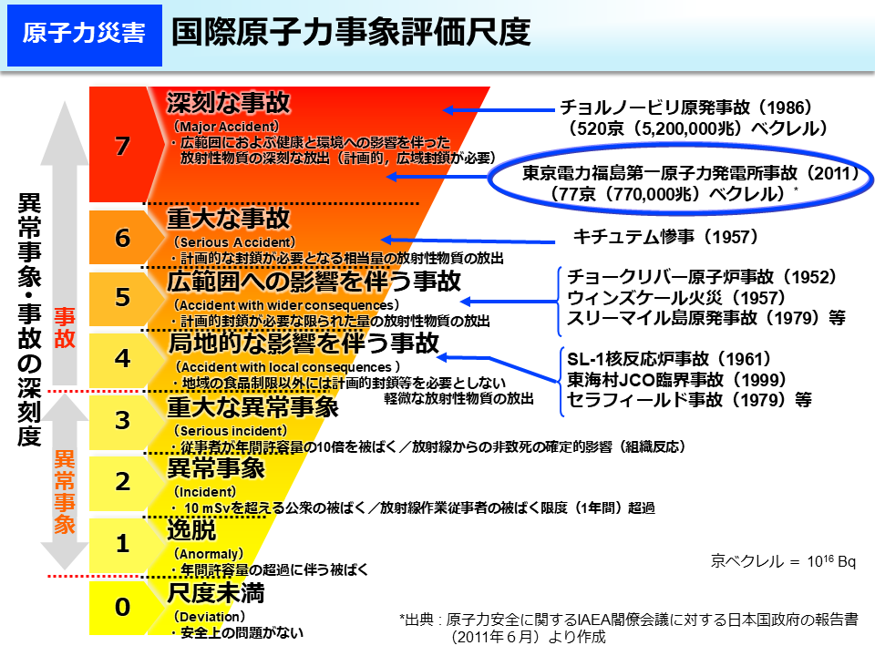
出典：放射線による健康影響等に関する統一的な基礎資料（令和５年度版）

Slide 21
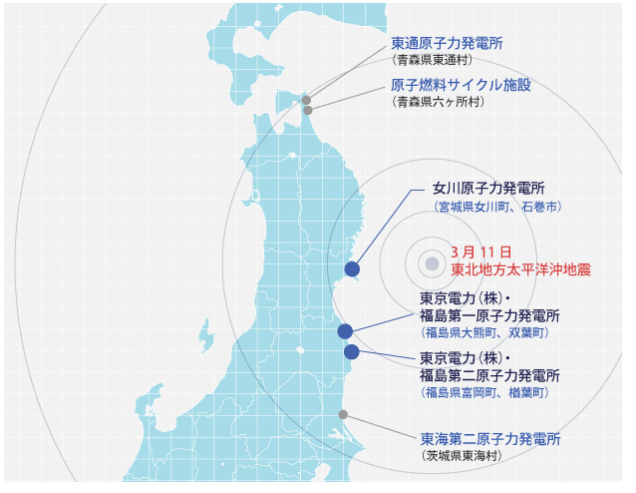
６．福島第一原子力発電所事故とは？
2011年3月11日、東北地方太平洋沖地震とその後の津波によって、東京電力（株）・福島第一原子力発電所で事故が起こりました。
原子力発電所は地震によって緊急停止する機能が備えられていますが、福島第一原子力発電所では地震と津波によって、原子炉の冷却に必要な電源と装置の機能が失われたことから、原子炉内の水位が低下し、燃料が露出しました。燃料を覆う金属が高温になり水蒸気と反応したため水素が異常に発生して1、3号機で水素爆発が起こりました。また、定期検査中の4号機の原子炉には燃料は装荷されていませんでしたが、3号機から流入した水素により爆発が起こりました。これにより原子炉建屋などが破損し、放射性物質が大気中に放出されました。
出典：一般財団法人日本原子力文化財団 エネ百科https://www.ene100.jp/fukushima/651

Slide 22
７．放射性物質はどのくらいの範囲に広がった？
事故発生後、周辺地域の住民の安全や健康を確保するため、国は住民に対して避難を指示しました。地震・津波や事故による、避難を指示した区域（避難指示区域）などからの避難者数は、ピーク時（平成24年6月）は約16万5千人に達しました。令和6年2月現在、避難指示区域などからの避難者数は、自主避難も含め約2万 6 千人となっています。住民の中には、仕事や学校の都合で家族が離れ離れに生活しなければならない人や、家族や地域の結びつきがゆらいでしまった人、仕事を失った人、放射線などの健康影響に不安を感じた人がたくさんいます。なかには、心の病気にかかった人もいます。その後、セシウム134やセシウム137などの放射性物質を取り除く作業（除染）などにより、放射線量が下がってきた地域では、避難指示の解除が進んでおり、現在では、避難指示が出ていた全ての市町村に帰還できるようになりました。現在も、医療機関や商業施設などの日常生活を送るための環境整備や学校の再開等復興・再生に向けた取組と今なお一部で残る避難指示の解除に向けた取組が進められています。
出典：中学生・高校生のための放射線副読本（令和6年改訂） 文部科学省ホームページ
https://www.mext.go.jp/a_menu/shotou/housyasen/1410005_00004.html

Slide 23
８．除染はどのように行われた？
福島第一原子力発電所の事故によって大気中に放出された放射性物質は広い範囲を汚染しました。
2011年8月に成立した放射性物質汚染対処特措法に基づき、除染特別地域と汚染状況重点調査地域に分けて除染が実施されてきました。
汚染状況重点調査地域は、岩手県から千葉県に至る8県で合計104市町村が指定されました。2018年3月末までに、全てで面的除染が完了しました。 2023年12月末までに、地域の放射線量が毎時0.23マイクロシーベルト未満となったことが確認された36市町村において、汚染状況重点調査地域の地域指定が解除されました。
除染特別地域には、福島原発近傍の11市町村が指定されました。 ここでも2018年3月末までに、帰還困難区域を除く地域の面的除染が完了しました。
2020年3月4日までに、全ての居住制限区域及び避難指示解除準備区域の避難指示が解除され、田村市では除染特別地域の指定が2022年3月に解除されました。
出典：放射線による健康影響等に関する統一的な基礎資料（令和５年度版）

Slide 24
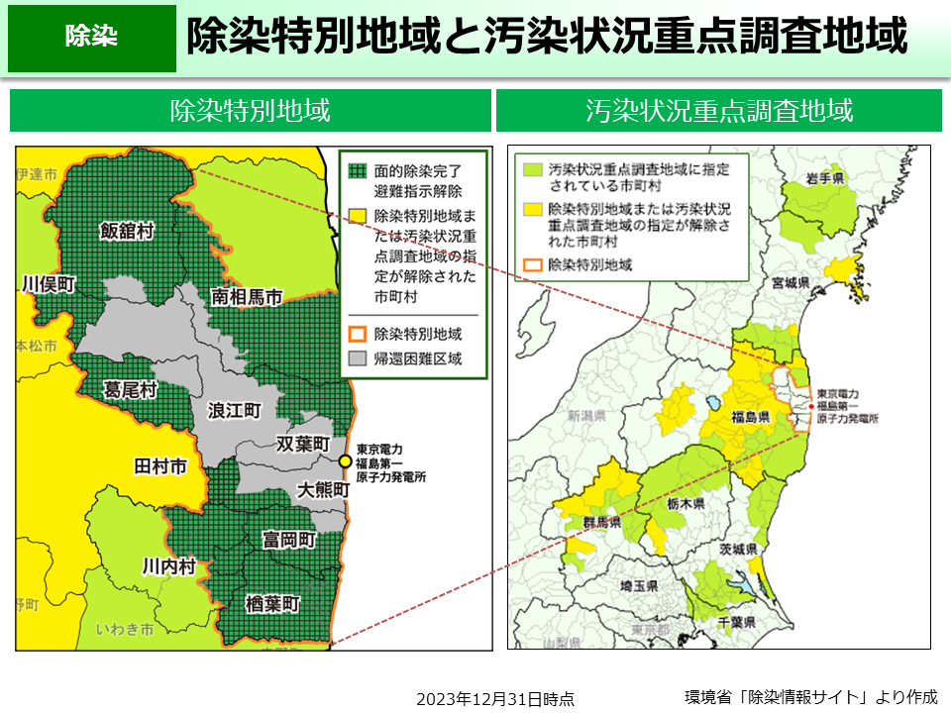
出典：放射線による健康影響等に関する統一的な基礎資料（令和５年度版）

Slide 25
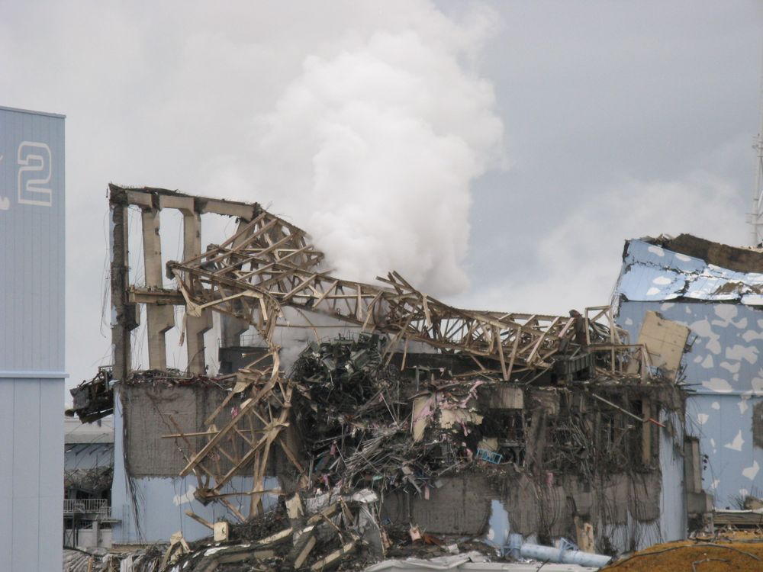
９．福島第一原子力発電所の現況は？
2011年3月、福島第一原発で事故が起こった際、原子炉の内部にあった核燃料が溶け、さまざまな構造物と混じりながら、冷えて固まりました。これが燃料デブリです。
1号機と3号機、さらに3号機からの水素が流れ込んだ4号機は、水素爆発が起こったために建屋が大きく損壊しました。このうち、燃料デブリが存在しているのは、1号機、2号機、3号機です。4号機は地震発生時にちょうど定期検査をおこなっていたため、運転を停止しており、原子炉内にあった燃料はすべて使用済燃料プールに取り出されていました。これにより、原子炉内で燃料が溶けることを回避することができました。
炉内に残されている燃料デブリは、継続的な注水により、安定した状態を保っています。また、核分裂が始まる「再臨界」を検知するため24時間の監視がなされています。
今後、政府が定める「中長期ロードマップ」に沿って、燃料デブリの取り出しを経て、原子力発電所自体を廃炉とすることとなっています。
爆発後の３号機原子炉建屋の外観
（2011年3月15日撮影）
出典：経済産業省 資源エネルギー庁ホームページhttps://www.enecho.meti.go.jp/about/special/johoteikyo/debris_1.html

Slide 26
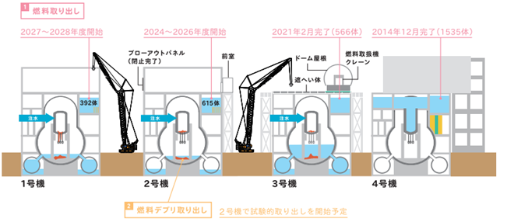
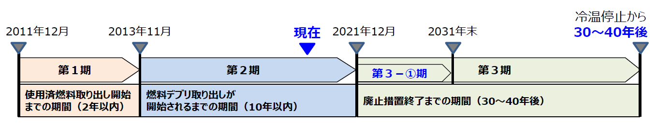
出典：経済産業省 資源エネルギー庁ホームページhttps://www.enecho.meti.go.jp/about/special/johoteikyo/debris_1.html

Slide 27
１０．食品中の放射性物質対策
第一原子力発電所事故直後は、緊急を要する事態であったため、2011年3月17日、厚生労働省は主に原子力安全委員会の示した指標値に基づいて、食品中の放射性物質の暫定規制値を設定しました。これを受けて食品安全委員会が、５回の会合を経て、3月29日に「放射性物質に関する緊急とりまとめ」を厚生労働省に通知し、厚生労働省は当面は暫定規制値を維持するという決定をしました。
食品安全委員会は2011年10月に評価結果を厚生労働省へ通知し、厚生労働省において暫定規制値の見直しが行われ、2012年4月1日からは、より一層の安全・安心を確保し、長期的な状況に対応するため、介入線量レベルを年間1ミリシーベルトに引き下げ、現行の基準値を設定しました。
その後、基準値を守るためのさまざまな取り組みがなされ、2023年度は、野生鳥獣肉など一部を除き、米、野菜、果実、豆、畜産物、きのこ、山菜、水産物において、基準超過は０％となっています。
出典：放射線による健康影響等に関する統一的な基礎資料（令和５年度版）

Slide 28
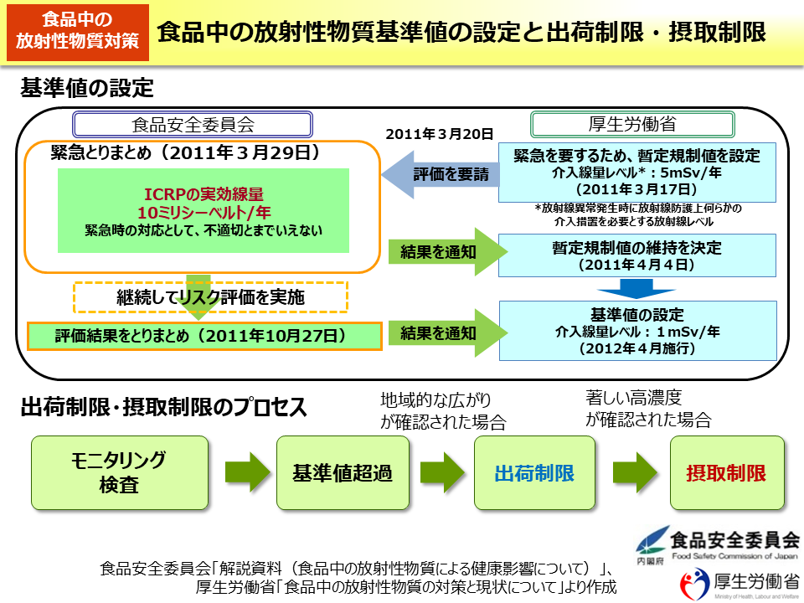
出典：放射線による健康影響等に関する統一的な基礎資料（令和５年度版）

Slide 29
１１．1960年代からの食品中のセシウム137濃度
1945年から1980年まで世界各地で大気圏核実験が行われました。その結果、大量の人工放射性核種が大気中に放出され、日本にも降下しました。放出された人工放射性核種がどのように健康に影響するか調べるため、日本全国で日常食中の放射能測定がなされてきました。
日常食中のセシウム137の量は、特に大気圏内での核実験が禁止される1963年前後に最も高くなりました。その後は急速に減少し、1975年にはピーク時の10分の1程度にまで減少しました。1986年にはチョルノービリ原発事故の影響で少し増えましたが、その後も2000年代まで緩やかに減少する傾向が見られます。
仮に、最もセシウム137濃度が高い1960年代の食事を成人が1年間食べ続けた場合、セシウム137からの内部被ばく線量は
4.0（Bq/日）×365（日/年）×0.013（μSv/Bq）＝19 μSv/年 ＝ 0.019 mSv/年
となります。この値は日本人が食品中の自然放射線から受ける内部被ばく線量（0.99 mSv/年）の約2 ％程度となります。
出典：放射線による健康影響等に関する統一的な基礎資料（令和５年度版）

Slide 30
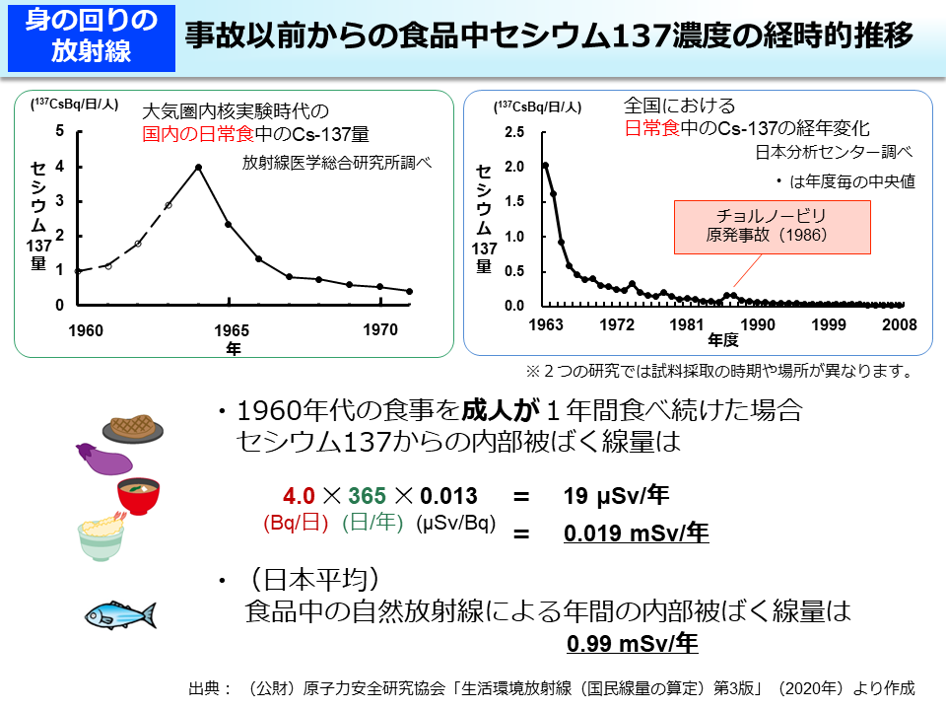
出典：放射線による健康影響等に関する統一的な基礎資料（令和５年度版）

Slide 31
１２．核実験、核兵器の禁止へむけて
①原爆投下から核の時代へ
1945年7月に米国のニューメキシコ州で人類史上初の原子爆弾の試験が行われました。次いで、日本の広島（1945年8月6日：ウラン型）と長崎（1945年8月9日：プルトニウム型）に原爆が投下され、世界は核の時代に入りました。
これ以降、今日までに核保有国である米国、旧ソ連、英国、フランス、中国、インド、パキスタンによって行われた核実験の数は2000回を超えています。各実験は、地表で行う大気圏内核実験と地下深くに設けた坑道の中で行う地下核実験とがありますが、大気中に大量の放射性物質が飛散する大気圏内核実験は500回以上行われています。
出典：原子力百科事典ATOMICA, 核実験,https://atomica.jaea.go.jp/data/detail/dat_detail_09-01-01-04.html(accessed 2025-03-25).

Slide 32
②核実験の禁止
米英ソ3国は1963年に締結された部分的核実験停止条約（略称 PTBT 大気圏内、宇宙、水中での核実験の禁止）に基づいて、それ以降は地下核実験のみしか行っていません。その他の国々でも国際世論に押されて、1980年の中国の大気圏内核実験以後はすべて地下核実験となっています。
1996年（平成8年）9月10日の国連総会ですべての核実験を禁止する包括的核実験禁止条約（CTBT）が圧倒的多数の賛成で採択されました。日本は核兵器を保有する５か国に続き、同日、署名を行い、また、1997年に条約の批准国となっています。
CTBTが発効するためには、特定の44か国（発効要件国）すべての批准が必要とされています（第14条）。しかし、現在のところ、米、印、パキスタン等、一部の発効要件国の批准の見通しはたっておらず、条約は未発効です。
（1）署名国187か国、批准177か国＊
（2）発効要件国44か国のうち、署名国41か国、批准国36か国＊
発効要件国のうち、
署名済・未批准国（5か国）：米国、中国、エジプト、イラン、イスラエル
未署名・未批准国（3か国）：北朝鮮、インド、パキスタン
＊2024年1月現在 批准国にロシア（2023年11月に批准撤回に関する法律が公布され、発効）を含む
出典：外務省ホームページ

Slide 33
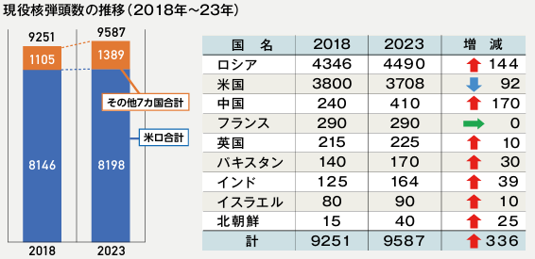
③核兵器の禁止にむけて
将来的な核兵器の全廃へ向けた、核兵器を包括的に法的禁止とする初めての国際条約である核兵器禁止条約は1996年4月に起草され、2017年7月に国連総会で賛成多数で採択、2020年10月に発効に必要な50か国の批准に達したため、2021年1月22日に発効しました。なお、批准国には核兵器保有国は含まれていません。
この条約に関して貢献があった次の団体はノーベル平和賞を受賞しています。
核戦争防止国際医師会議：1985年
核兵器廃絶国際キャンペーン（ICAN）：2017年
日本原水爆被害者団体協議会：2024年
2023年時点で世界各国が保有する核弾頭の数は9587発で、2018年に比較して336発増加しています。
出典：世界の核弾頭データポスター2023.6 核兵器廃絶長崎連絡協議会（PCU-NC）

